Slide 1
«Поможем птицам зимой»
Муниципальное дошкольное образовательное учреждение д/с №20 «Умка»
Участники :
Дети и родители группы №6 «Почемучки»;
Фёдорова Марина Владимировна –
воспитатель группы №6 «Почемучки»
Углич, 2018г

Slide 2
Задачи:
Расширять представления детей о птицах, об условиях их жизни, продолжать учить узнавать птиц по внешнему виду, повадкам;
Закрепить понятие о том, что необходимо помогать птицам в холодное время года;
Воспитывать в детях доброту, желание заботиться о птицах, наблюдать за ними, испытывать радость от сознания того, что подкармливая птиц зимой, можно спасти их от гибели.

Slide 3
«Покормите птиц зимой,
Пусть со всех концов,
К вам слетятся, как домой,
Стайки на крыльцо.
Не богаты их корма
Горсть одна нужна,
Горсть одна – и не страшна
Будет им зима.
Сколько гибнет их – не счесть
Видеть тяжело.
А ведь в нашем сердце есть
И для птиц тепло.
Разве можно забывать:
Улететь могли,
А остались зимовать
Заодно с людьми.
Приручите птиц в мороз
К своему окну,
Чтоб без песен не пришлось
Нам встречать весну».
А.Яшин

Slide 4
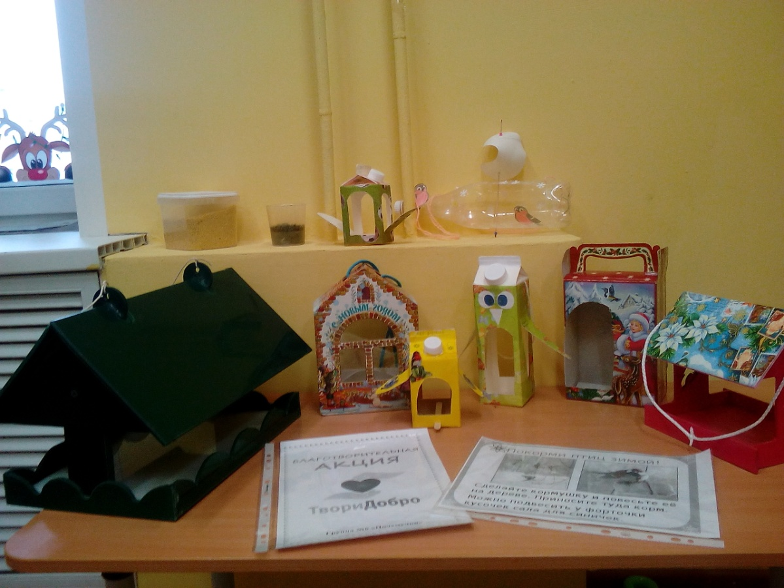
Благотворительная акция «Твори добро»
В изготовлении кормушек приняли участие дети, педагоги, родители, проявив фантазию и мастерство.

Slide 5
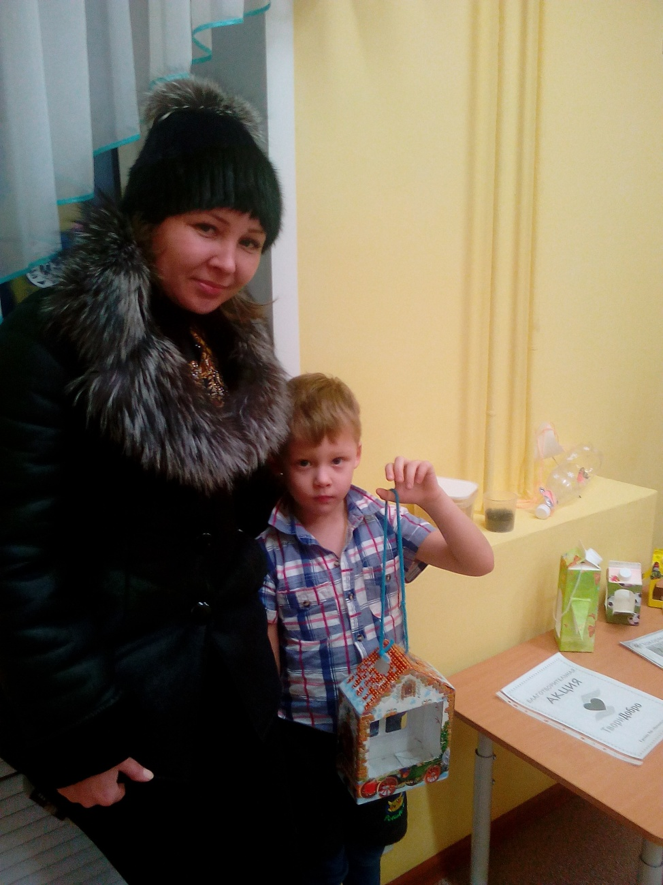
Соорудили кормушки из бросового материала: пластиковые бутылки, коробки из-под молока, от новогодних подарков.

Slide 6
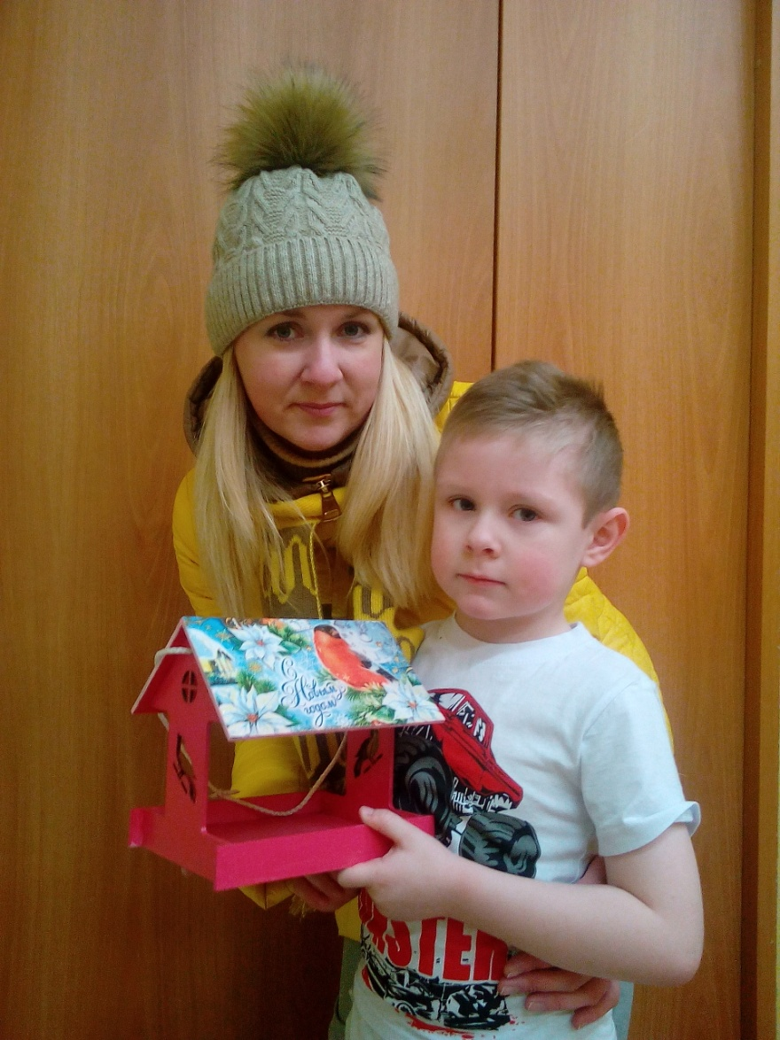
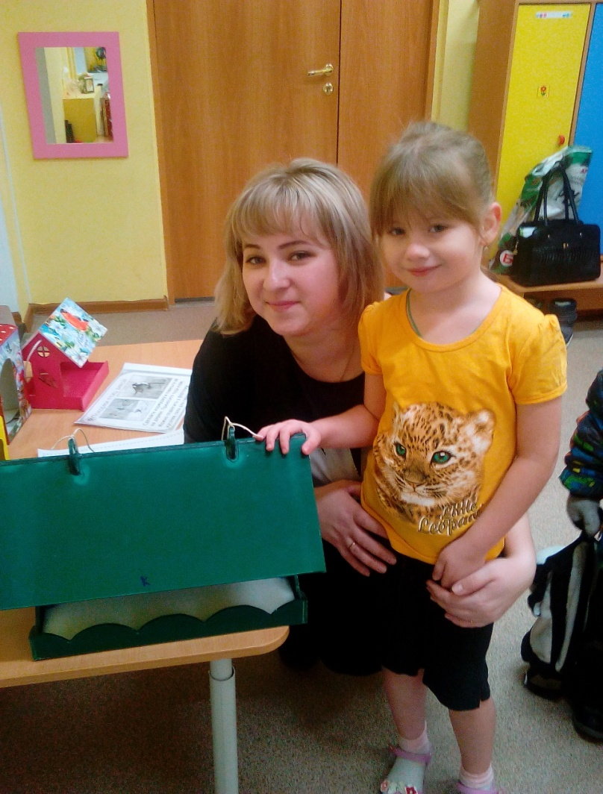
И даже прочные – из пластика и деревянные

Slide 7
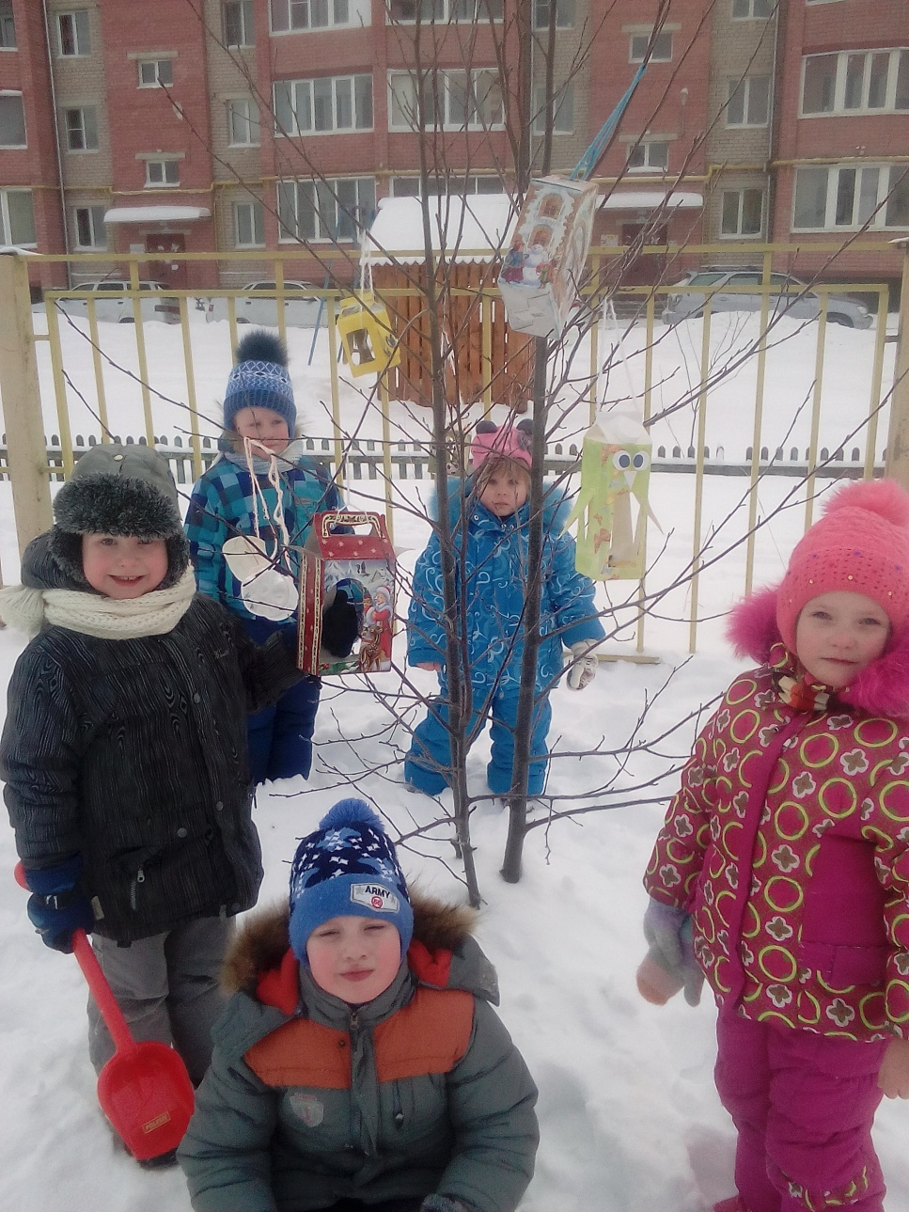
Разместили кормушки на веранде и находящихся рядом деревьях.

Slide 8
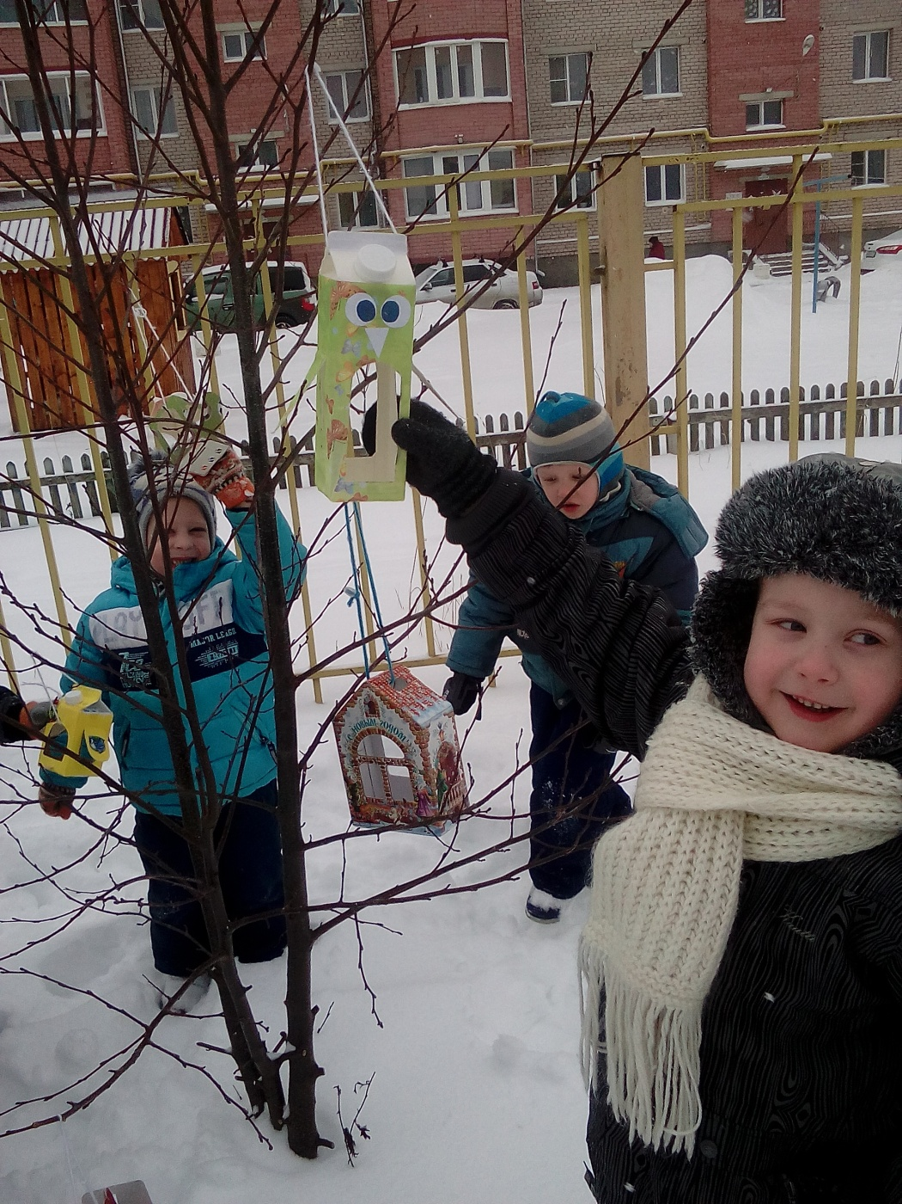
Ежедневно проверяли, чистили и наполняли кормушки кормом.

Slide 9
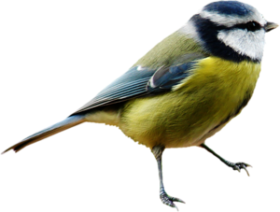
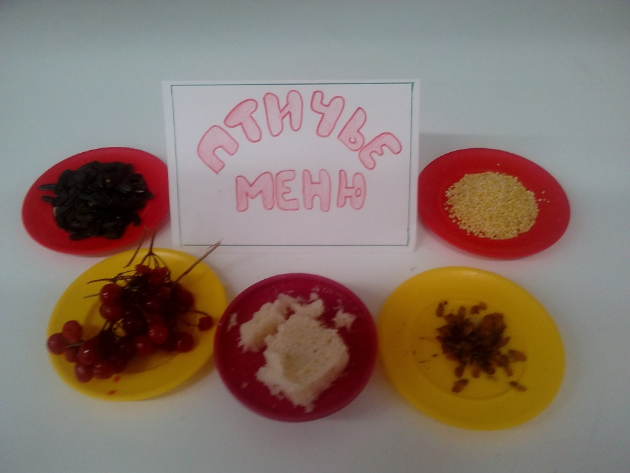
Ах, какое же разнообразное меню!
Семена подсолнечника, пшено, овес, семена шишек, крошки белого хлеба
Ягоды красной рябины, калины, несоленое сало, яблоки.

Slide 10
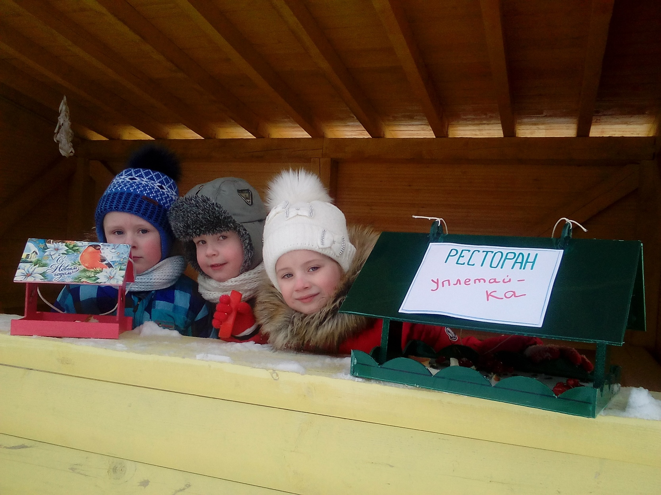
Птичий ресторан «Уплетай-ка !»

Slide 11
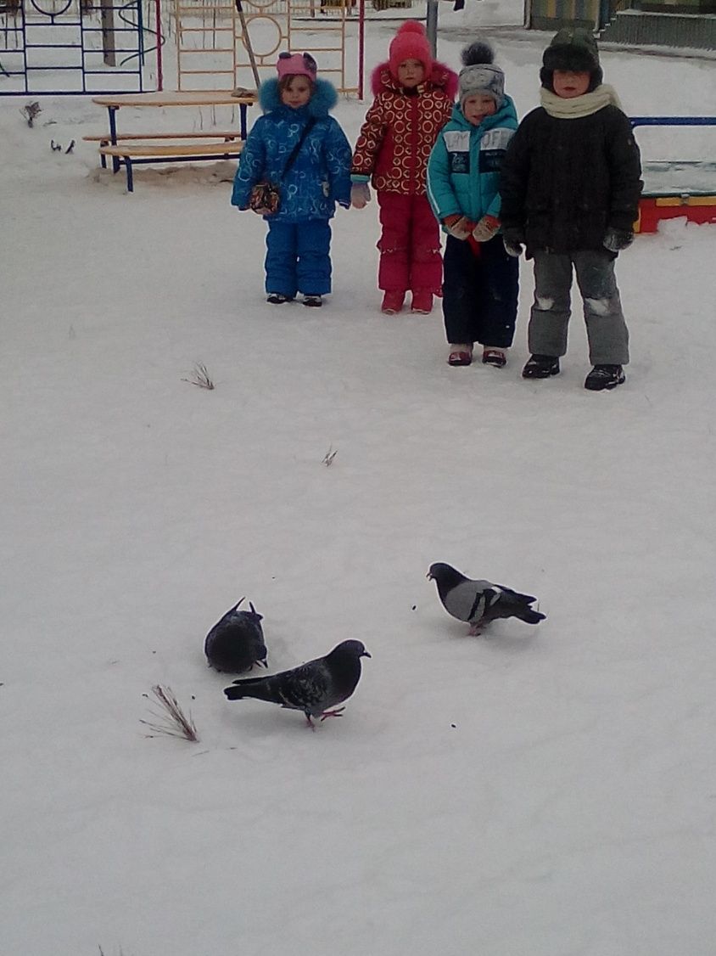
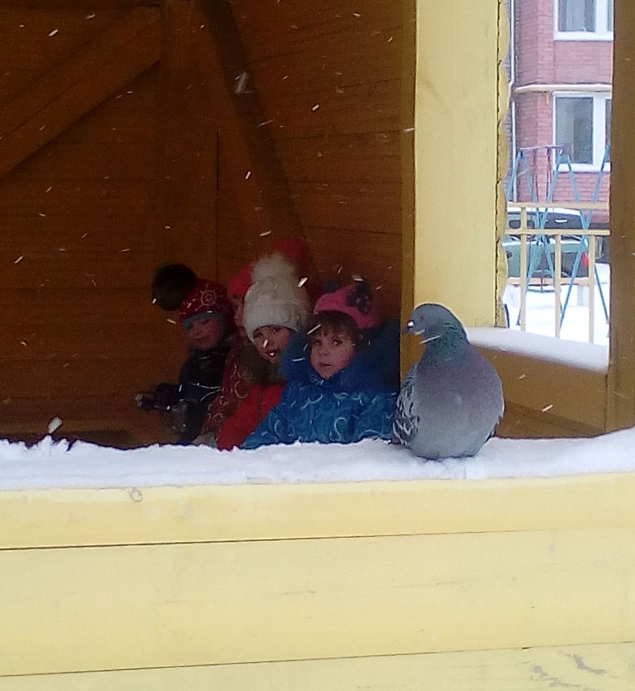
Птицы на нашей Улице

Slide 12
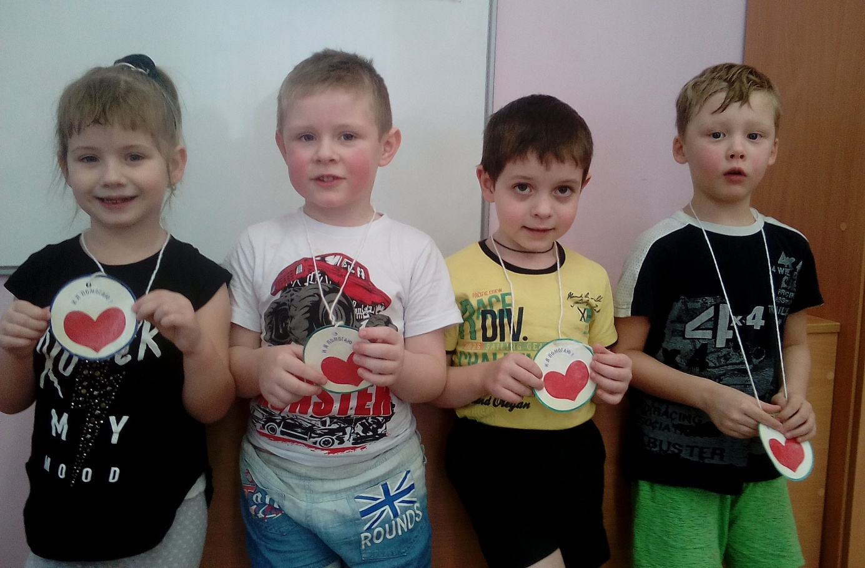
Самые активные награждены медалями «Добрые сердца»

Slide 13
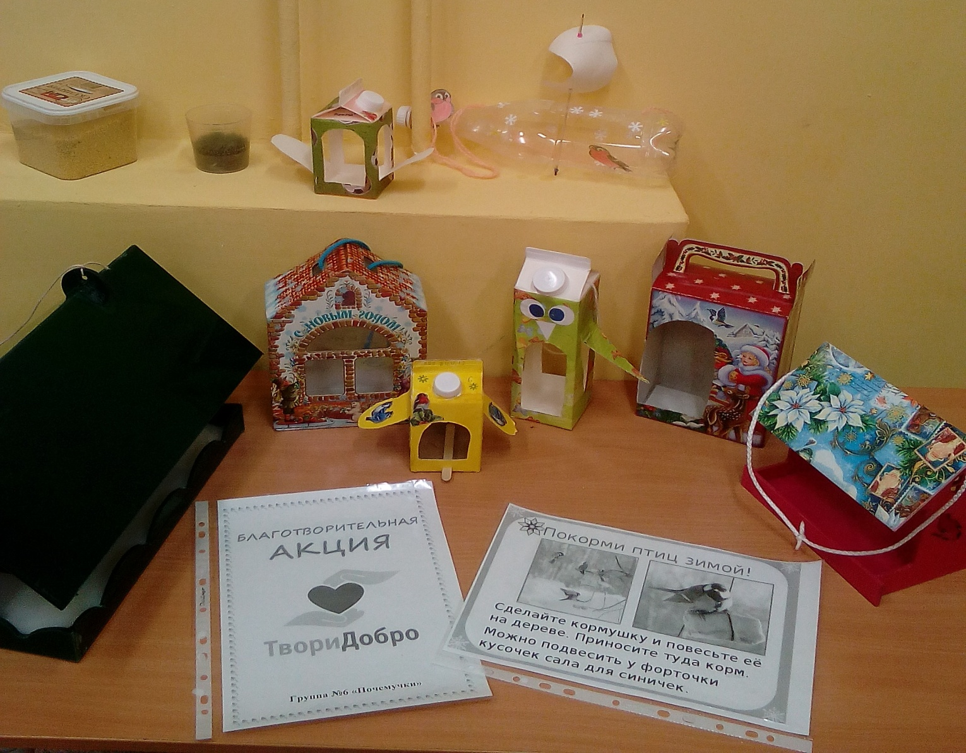
Спасибо за внимание.

